Slide 1
2023年4月

Slide 2
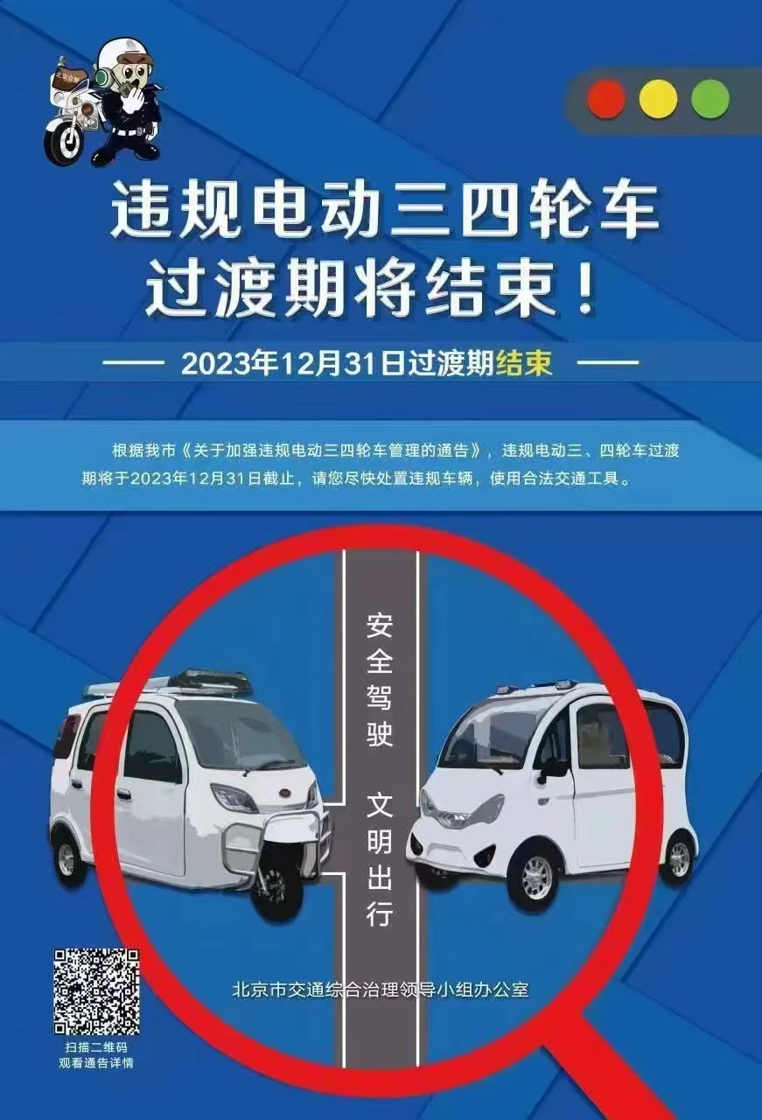
2023年4月

Slide 3
2023年4月

Slide 4
2023年4月

